Slide 1

“레벨 0 강의계획서 ”
2020 게임기획 교재 게임디자인 레벨업 가이드

Slide 2
◈ 강의 계획서
“게임 기획 Game Design ”
설계, 사양, 시방서, 계획서, 스펙 문서
게임 기획 Game Design
▶ 그런데, 설계가 먼지는 아나 ?
▶ 게임 디자인
재미를 표현하기 위해 게임의 규칙과 내용을 설계하는 과정
이미 제작된 게임의 설계 양식이나 설계를 기술한 문서를 가리키는 말
- 위키백과
2

Slide 3
◈ 강의 계획서
“게임 기획 Game Design ”
설계, 사양, 시방서, 계획서, 스펙 문서
게임 기획 Game Design
▶ 게임 디자인 항목
컨셉 디자인 - 게임의 취지, 방향성 설계
시스템 디자인 - 컨셉을 토대로 구조적이고 시스템 적인 설계를 하는 것
밸런스 디자인 - 밸런스를 맞추기 위해 시스템 디자인에서 생성된 변수를 확정
레벨 디자인 - 게임의 배경 구조, AI 몹의 난이도 설계 조정
UI 디자인 - 게임 인터페이스의 설계
시나리오 디자인 - 게임 스토리 설정 (현재는 시나리오 작가로 거의 통합됨)
3

Slide 4
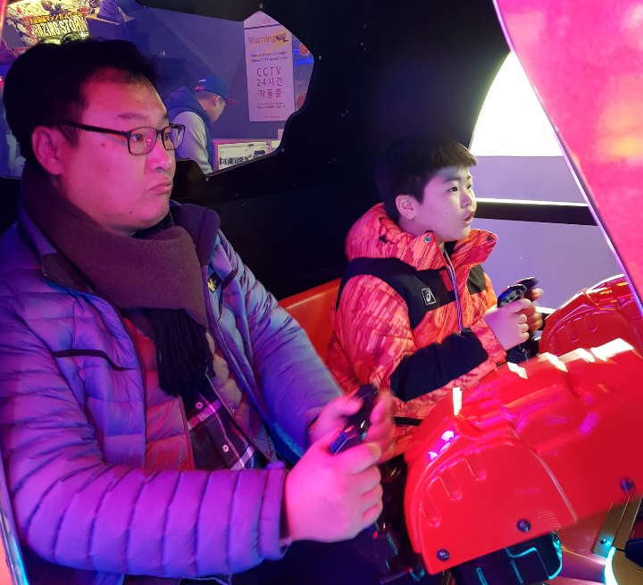
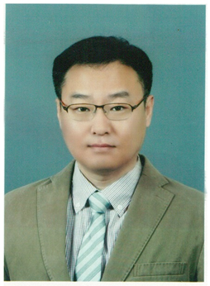
◈ 강의 계획서
“게임 기획 Game Design ”
설계, 사양, 시방서, 계획서, 스펙 문서
손기훈 010-9065-5775
연구실 E동 220
이메일 landmark72@kpu.ac.kr
상담시간 주간 수 5,6교시, 야간 금 9,10교시
개설강좌 겜기01, 겜기02, 겜기03, 겜기11
포트폴리오제작11
4

Slide 5
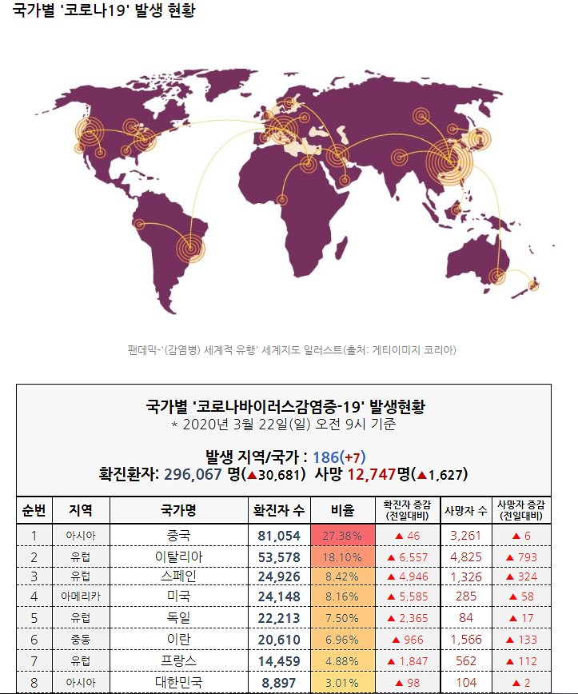
◈ 강의 계획서
“I am sorry~~ ! COVID-19 seems invincible”
처음엔 2주 정도만 강의자료 배포 및 과제제시 후 대면 강의에 힘쓰려고 했었음.
5

Slide 6
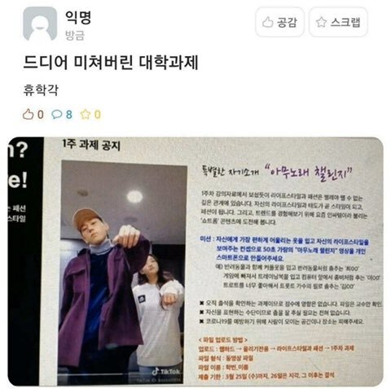
◈ 강의 계획서
“I am sorry~~ ! COVID-19 seems invincible”
앞으로는 사이버 강의 중심으로 강의내용과 함께 자료 및 과제를 배포하도록 하겠음.
6

Slide 7
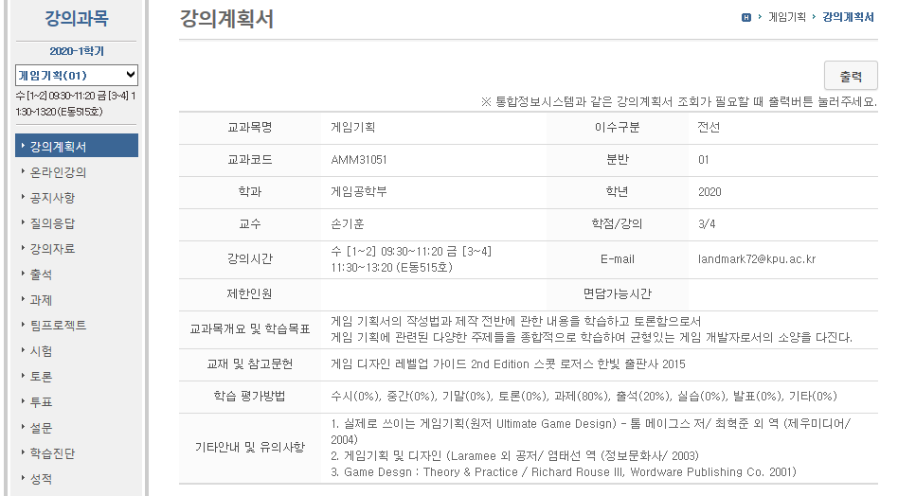
◈ 강의 계획서
“강의 계획서는 이클레스에서 확인 가능”
게임기획 01반 예시
수 5,6 금 9,10
7

Slide 8

◈ 강의 계획서
“강의 계획서는 이클레스에서 확인 가능”
게임기획 모든 반에 해당
▶강의 질문
1. 이클레스 질의응답 게시판 +1점
2. 카카오톡 010-9065-5775
3. 이메일, 쪽지 (비추)
▶교재
게임디자인 레벨업 가이드 PPT 배포
강의 동영상 또는 대면 강의
▶과제
사이버 강의 매주 과제
게임 제안서
게임 기획서 (레벨디자인, 시스템 택1)
▶학점
과제 80%, 출석 20%
8

Slide 9

◈ 강의 계획서
“주차별 강의 계획”
대면 강의 시작 일시에 따라 강의 계획 변경
▶주차별 강의 계획
▶강의 목표
기본적인 게임 기획서 집필 경험
비주얼 도큐먼트 작성 경험
▶과제
주차별 또는 중간, 기말 과제
변동성 있음.
▶과제 작성의 핵심 포인트
게임 플레이의 완성
개인적 vision은 존재 할 수 있으나, 개인적 Fact는 존재 할 수 없다.
9

Slide 10
◈ 강의 계획서
“핵심 강의 내용”
개인적 vision은 존재 할 수 있으나, 개인적 Fact는 존재 할 수 없다.
▶다른 개발자가 읽을 수 있는 문서
▶게임플레이의 표현 3C = ㅋㅋㅋ
Character 캐릭터
Camera 카메라
Control 컨트롤
▶비쥬얼 도큐먼트
▶레벨 디자인 (컨텐츠 디자인)
▶시스템 디자인
마지막으로, 가장 중요한 다른 사람들과의 소통
10

